Slide 1
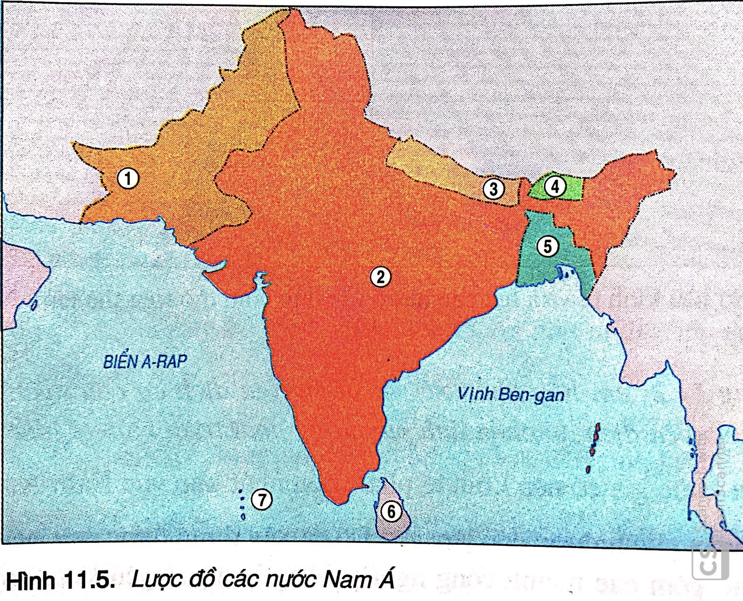
TỚ LÀ CHUYÊN GIA BẢN ĐỒ
Pakistan
Dựa vào hiểu biết của bản thân, kết hợp H11.1 SGK/ 37, điền tên các quốc gia Nam Á được đánh số từ 1 đến 7.
Nê-pan
Bu - tan
Ấn Độ
Băng – la - đét
Man – đi - vơ
Xri – lan - ca
Notes:
Nam Á là cái nôi của nền văn minh Cổ Đại trên thế giới, có dân cư đông đúc và tài nguyên thiên nhiên phong phú đa dạng. Tuy vậy đây cũng là nơi bị thực dân Anh đổ bộ xâm chiếm gần 200 năm đô hộ đã kìm hãm sự phát triển kinh tế -xã hội của các nước trong khu vực. Ngày nay nền kinh tế các nước phát triển như thế nào

Slide 2
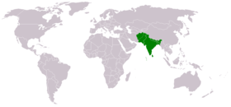

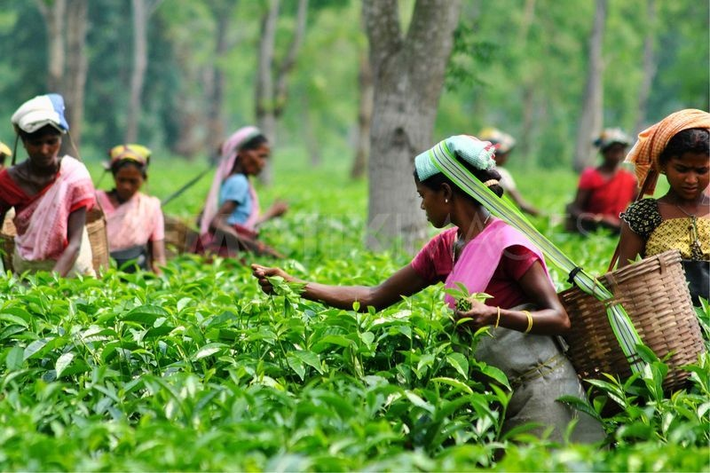

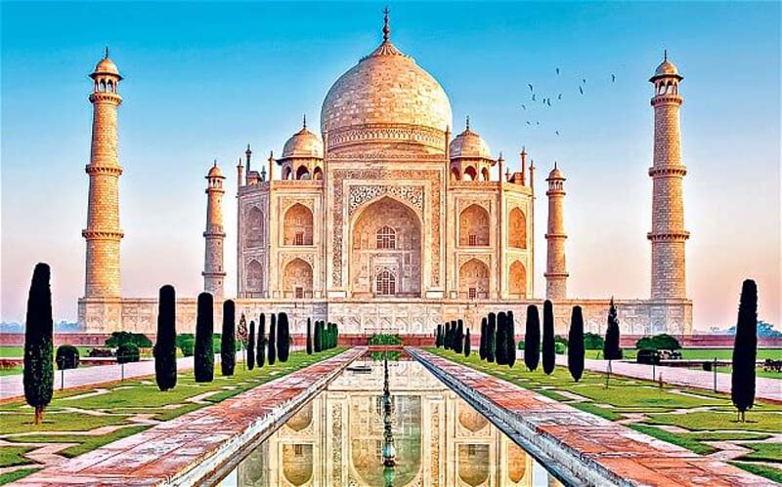
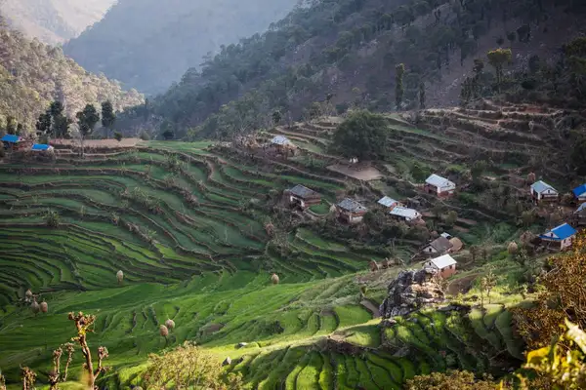
Tiết 11 - Bài 11
DÂN CƯ VÀ ĐẶC ĐIỂM KINH TẾ KHU VỰC NAM Á

Slide 3


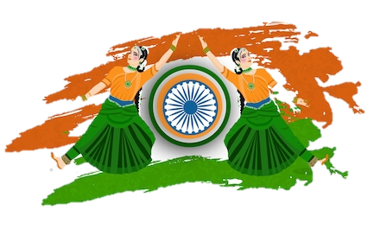
NỘI DUNG BÀI HỌC
1
2
Dân cư
Đặc điểm kinh tế - xã hội

Slide 4

1. DÂN CƯ

Slide 5

Bảng số liệu về diện tích và số dân một số
khu vực của châu Á
Khu vực | Diện tích (nghìn km²) | Số dân (triệu người) |  |  |  | Mật độ dân số | Nhận xét
 |  | Năm 2001 | Năm 2015 | Năm 2017 | Năm 2020 | Năm 2020 (người/km²)
Đông Á | 11762 | 1503 | 1612 | 1625 | 1678
Nam Á | 4489 | 1356 | 1823 | 1885 | 1940
ĐNA | 4495 | 519 | 632 | 644 | 668
Trung Á | 4002 | 56 | 67 | 71 | 74
TNA | 7016 | 286 | 257 | 269 | 275
143
432
- Nam Á là khu vực có dân số và MDDS cao nhất (2020)
149
18
39
NHANH NHƯ CHỚP
- Tính MĐDS các khu vực Châu Á năm 2020.
- So sánh dân số, mật độ dân số của Nam Á so với các khu vực khác của châu Á?

Slide 6
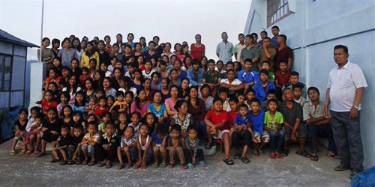
EM CÓ BIẾT?
Người đàn ông Ấn Độ có 39 người vợ, 94 người con cùng sống trong một ngôi nhà có 100 phòng

Slide 7
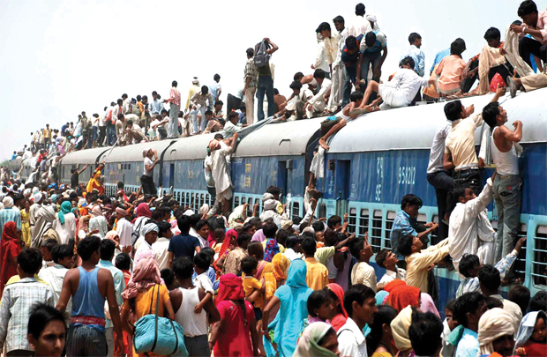
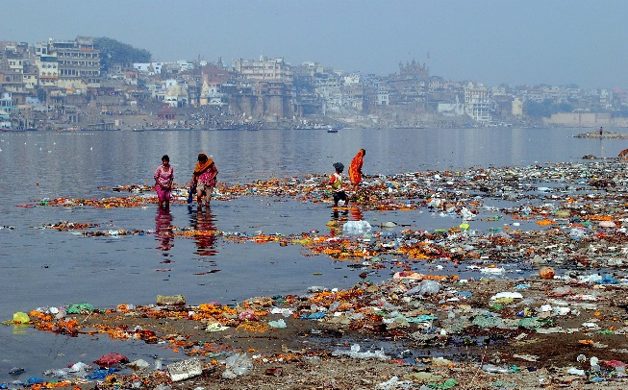
Áp lực dân số Nam Á
Tác động lớn đến kinh tế, xã hội, tài nguyên, môi trường
Notes:
GV liên hệ VN và các nước đang phát triển

Slide 8
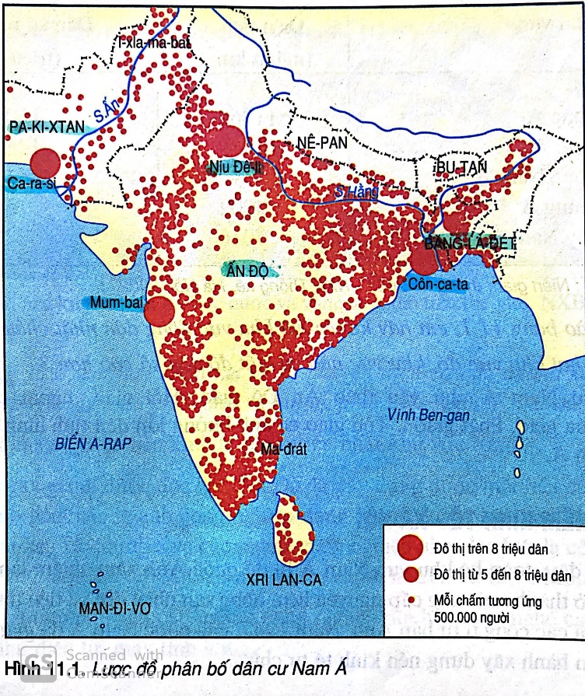
Quan sát hình 11.1, nhận xét và giải thích về sự phân bố dân cư của Nam Á?
Sự phân bố dân cư của Nam Á không đều:
- Đông dân ở đồng bằng và nơi có lượng mưa lớn như: đồng bằng sông Hằng, dải đồng bằng ven biển chân dãy Gát Tây và Gát Đông, khu vực sườn nam Hi-ma-lay-a.
- Thưa dân ở vùng núi và nơi có lượng mưa ít như Tây Bắc, Đông Bắc, nội địa Ấn Độ.
Hình 11.1. Lược đồ phân bố dân cư Nam Á

Slide 9

Nam Á nôi ra đời của 2 tôn giáo lớn:
Ấn Độ giáo, Phật giáo.

Slide 10
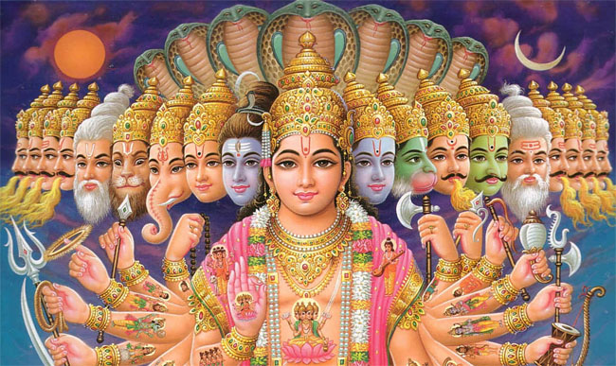
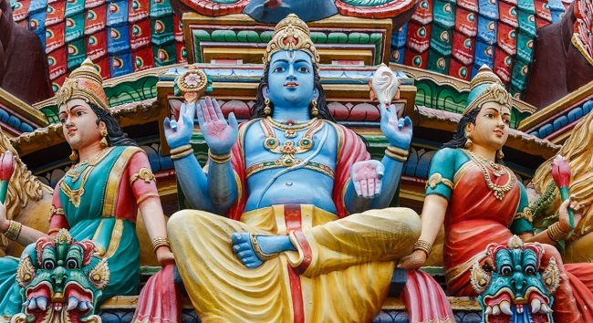
Ấn Độ giáo (Hindu), được coi là tôn giáo lâu đời nhất trên thế giới, Ấn Độ giáo cũng được coi là quốc giáo Ấn Độ. Khoảng 80% người Ấn Độ tự xem mình là người theo Ấn Độ giáo. Ấn Độ giáo không có người sáng lập, ko có giáo chủ, giáo điều mà chỉ là sự tổng hợp của các hệ thống tôn giáo – tín ngưỡng – triết học.

Slide 11
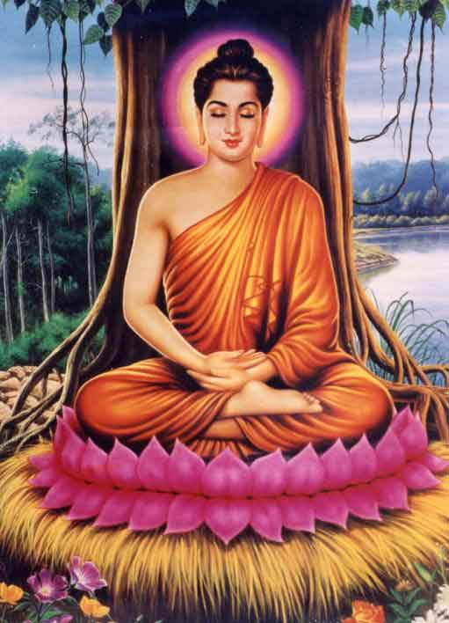
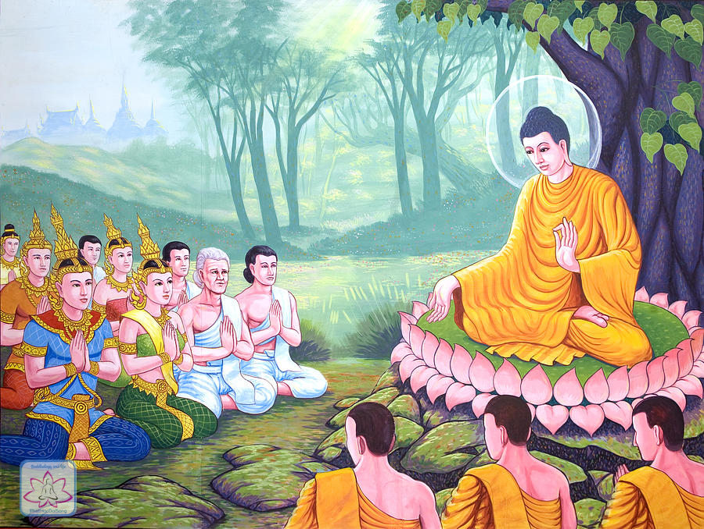
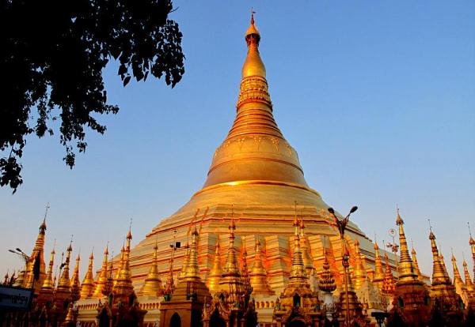
Đạo Phật ra đời ở Ấn Độ từ thế kỷ thứ VI trước công nguyên. Người sáng lập ra Phật giáo là Thích Ca Mầu Ni.
- Đạo Phật kiêng sát sinh, lấy lòng từ bi, cứu người, phản đối sự phân chia và phân biệt đẳng cấp trong xã hội. Hiện nay, vị trí của đạo Phật ở Ấn Độ không bằng ở 1 số các nước như Nhật Bản, TQ và các nước ĐNA như Lào, Thái Lan, Mianma

Slide 12
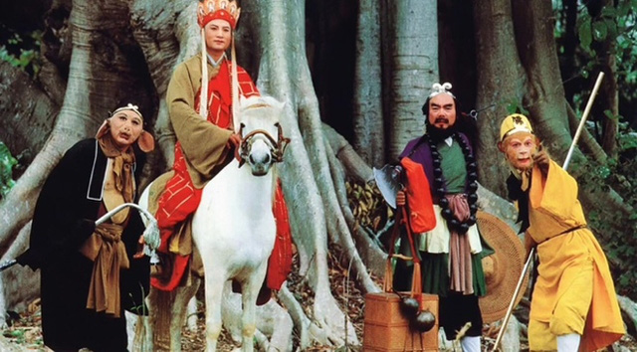
Phật giáo có 2 dòng là Tiểu Thừa và Đại Thừa. Trước đây ở TQ và ĐNA chỉ có dòng tiểu thừa. Vào đời nhà Đường, Đường Tăng là 1 vị cao tăng đã vâng lệnh nhà vua từ Bắc Kinh vượt qua bao sông núi, đi suốt ba năm trời mới đên được Ấn Độ. Xong 13 năm học tập, Đường Tăng dã tiếp thu được những điều cao siêu của Phật Giáo. Ông quay trở lại TQ để truyền bá dòng Đại Thừa vào đất nước này.

Slide 13
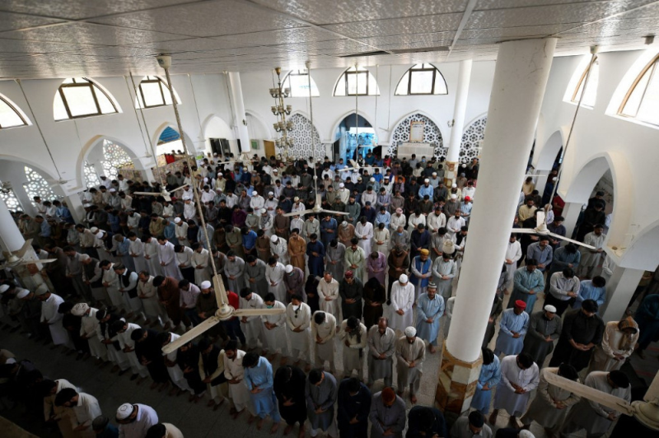
HỒI GIÁO
Nam Á cũng có một quần thể Hồi giáo khổng lồ và một lượng lớn các tín đồ của các tôn giáo khác nữa
Pakistan chủ yếu là tín đồ Hồi giáo

Slide 14

TIẾT 11 - BÀI 11: DÂN CƯ VÀ ĐẶC ĐIỂM KINH TẾ KHU VỰC NAM Á
1. Dân cư:
- Là khu vực dân đông, dân số và mật độ dân số cao nhất so với các khu vực khác của châu Á. (2020)
- Phân bố không đều:
+ Đông dân: Đồng bằng và nơi có lượng mưa lớn.
+ Thưa dân: Núi cao và nơi có lượng mưa thấp.
- Dân cư chủ yếu theo Ấn Độ giáo (Hinđu) và Hồi giáo.
2. Đặc điểm kinh tế - xã hội:
Hình 11.1. Lược đồ phân bố dân cư Nam Á

Slide 15
TIẾT 11 - BÀI 11: DÂN CƯ VÀ ĐẶC ĐIỂM KINH TẾ KHU VỰC NAM Á
1. Dân cư:
- Là khu vực dân đông, dân số và mật độ dân số cao nhất so với các khu vực khác của châu Á. (2020)
- Phân bố không đều:
+ Đông dân: Đồng bằng và nơi có lượng mưa lớn.
+ Thưa dân: Núi cao và nơi có lượng mưa thấp.
- Dân cư chủ yếu theo Ấn Độ giáo (Hindu) và Hồi giáo.
2. Đặc điểm kinh tế - xã hội:
Hình 11.1. Lược đồ phân bố dân cư Nam Á
a. Khái quát chung
- Nam Á trước đây là thuộc địa của Anh >> kinh tế kém phát triển bị lệ thuộc.
- Hiện nay các nước có nền kinh tế đang phát triển, hoạt động sản xuất nông nghiệp là chủ yếu.
- Ấn Độ là quốc gia có nền kinh tế phát triển nhất trong khu vực.
Nước Anh xâm lược
Độc lập
620 tỉ USD
3411,9 tỉ USD
1763
1947
2000
2018

Slide 16

b. Kinh tế Ấn Độ
- Công nghiệp: .............................................................................................................................................
+ Nông nghiệp: .............................................................................................................................................
+ Dịch vụ: ..............................................................................................
+ Đánh giá chung: ..............................................................................................
Theo dõi đoạn clip để hoàn thành thông tin trong PHT trên

Slide 17
BSL: Cơ cấu tổng sản phẩm trong nước (GDP) phân theo ngành của Ấn Độ qua các năm (Đơn vị: %)
Năm Các ngành | 1995 | 1999 | 2001 | 2017
Nông - lâm - ngư nghiệp | 28,4 | 27,7 | 25,0 | 17,2
Công nghiệp - xây dựng | 27,1 | 26,3 | 27,0 | 29,2
Dịch vụ | 44,5 | 46,0 | 48,0 | 53,6
Nêu nhận xét về sự chuyển dịch cơ cấu ngành kinh tế của Ấn Độ.
Sự chuyển dịch đó phản ảnh xu hướng phát triển kinh tế như thế nào ?

Slide 18
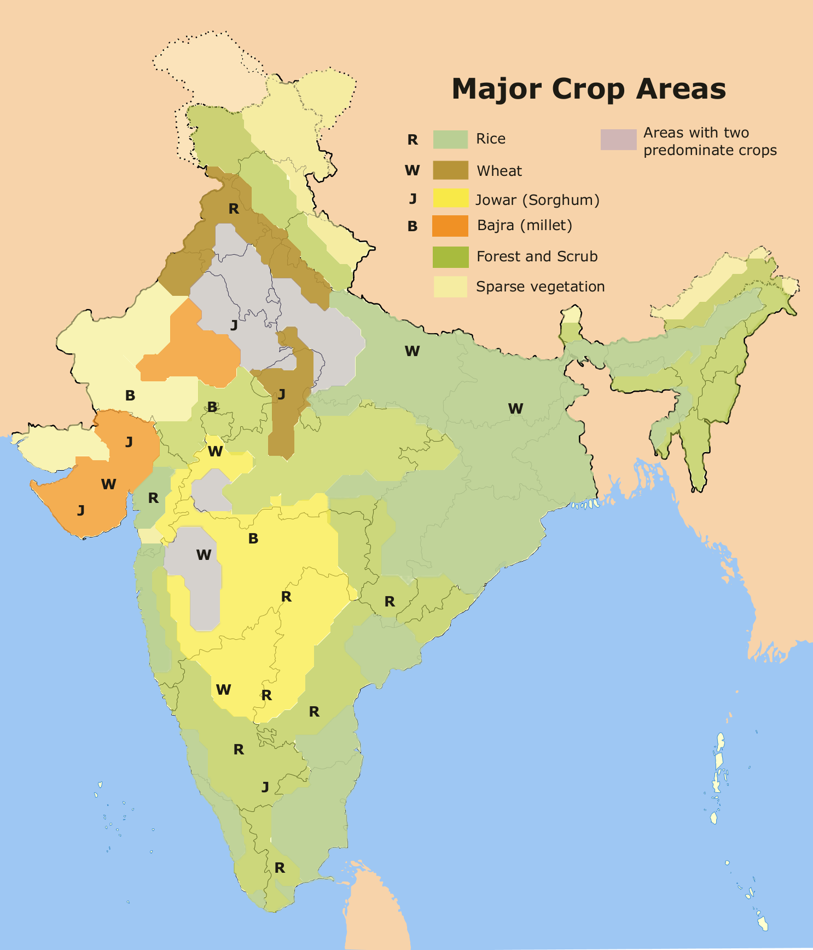












Công nghiệp
Dịch vụ
Nông nghiệp

Slide 19
Kinh tế Ấn Độ là một nền kinh tế thị trường công nghiệp mới đang phát triển, lớn thứ ba thế giới nếu tính theo sức mua tương đương, thứ 7 trên thế giới nếu tính theo tỷ giá hối đoái với USD
Ấn Độ là nền kinh tế lớn tăng trưởng nhanh. Tuy nhiên, dân số khổng lồ đã làm cho GDP bình quân đầu người còn thấp. Ngân hàng Thế giới hiện xếp Ấn Độ vào nhóm các nền kinh tế có thu nhập thấp.^{[30]}
Nền kinh tế Ấn Độ đa dạng và bao gồm các ngành và lĩnh vực: nông nghiệp, thủ công nghiệp, dệt, chế tạo và nhiều ngành dịch vụ.
Dù 2/3 lực lượng lao động Ấn Độ vẫn trực tiếp hay gián tiếp sống bằng nghề nông nhưng dịch vụ là một lĩnh vực đang tăng trưởng và đang đóng vai trò ngày càng quan trọng trong nền kinh tế Ấn Độ. Sự tiến tới một thời đại kỹ thuật số và một số lượng lớn dân số trẻ và có học, thông thạo tiếng Anh đang dần chuyển Ấn Độ thành một điểm đến quan trọng của các dịch vụ điều hành kinh doanh (back office) của các công ty toàn cầu khi họ tiến hành outsourcing (đưa một phần hoặc toàn bộ công việc sang cho các nước khác thực hiện) các dịch vụ khách hàng và hỗ trợ kỹ thuật của họ.
Ấn Độ là một nước xuất khẩu chính nhân công tay nghề cao trong lĩnh vực phần mềm và các dịch vụ tài chính và công nghệ phần mềm. Các lĩnh vực khác như chế tạo, dược phẩm, công nghệ sinh học, công nghệ nano, viễn thông, đóng tàu và hàng không đang thể hiện tiềm năng mạnh và đang đạt mức tăng trưởng ngày càng cao hơn.

Slide 20

Ngành công nghiệp Ấn Độ

Slide 21
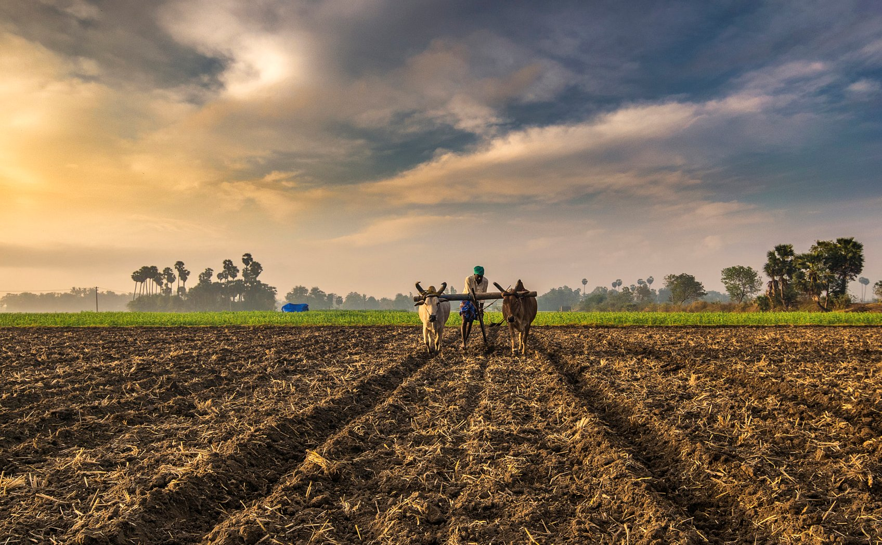
Ngành nông nghiệp Ấn Độ
Tại sao Ấn Độ đặc biệt coi trọng về nông nghiệp?
ĐÔNG DÂN
XUẤT KHẨU
NGUYÊN LIỆU CÔNG NGHIỆP

Slide 22
TIẾT 13 - BÀI 11: DÂN CƯ VÀ ĐẶC ĐIỂM KINH TẾ KHU VỰC NAM Á
1. Dân cư:
- Là khu vực dân đông, dân số và mật độ dân số cao nhất so với các khu vực khác của châu Á. (2020)
- Phân bố không đều:
+ Đông dân: Đồng bằng và nơi có lượng mưa lớn.
+ Thưa dân: Núi cao và nơi có lượng mưa thấp.
- Dân cư chủ yếu theo Ấn Độ giáo (Hinđu) và Hồi giáo..
Hình 11.1. Lược đồ phân bố dân cư Nam Á
2. Đặc điểm kinh tế - xã hội:
a. Khái quát chung
- Nam Á trước đây là thuộc địa của Anh -> kinh tế kém phát triển, bị lệ thuộc.
- Hiện nay các nước có nền kinh tế đang phát triển, hoạt động sản xuất nông nghiệp là chủ yếu.
- Ấn Độ là quốc gia có nền kinh tế phát triển nhất trong khu vực.
b. Kinh tế Ấn Độ
- Công nghiệp hiện đại, đa dạng: CN năng lượng, luyện kim, cơ khí, hóa chất, dệt, điện tử …
- Nông nghiệp: Đang trên đà phát triển với cuộc “cách mạng xanh” và “cách mạng trắng”, Ấn Độ đã giải quyết tốt vấn đề lương thực, thực trong nước và xuất khẩu.
- Dịch vụ : Đang phát triển và ngày càng chiểm tỉ trọng cao trong cơ cấu GDP.

Slide 23
1. Dân cư:
- Là khu vực dân đông, dân số và mật độ dân số cao nhất so với các khu vực khác của châu Á. (2020)
- Phân bố không đều:
+ Đông dân: Đồng bằng và nơi có lượng mưa lớn.
+ Thưa dân: Núi cao và nơi có lượng mưa thấp.
- Dân cư chủ yếu theo Ấn Độ giáo (Hinđu) và Hồi giáo..

Slide 24
2. Đặc điểm kinh tế - xã hội:
a. Khái quát chung
- Nam Á trước đây là thuộc địa của Anh -> kinh tế kém phát triển, bị lệ thuộc.
- Hiện nay các nước có nền kinh tế đang phát triển, hoạt động sản xuất nông nghiệp là chủ yếu.
- Ấn Độ là quốc gia có nền kinh tế phát triển nhất trong khu vực.
b. Kinh tế Ấn Độ
- Công nghiệp hiện đại, đa dạng: CN năng lượng, luyện kim, cơ khí, hóa chất, dệt, điện tử …
- Nông nghiệp: Đang trên đà phát triển với cuộc “cách mạng xanh” và “cách mạng trắng”, Ấn Độ đã giải quyết tốt vấn đề lương thực, thực trong nước và xuất khẩu.
- Dịch vụ : Đang phát triển và ngày càng chiểm tỉ trọng cao trong cơ cấu GDP.

Slide 25

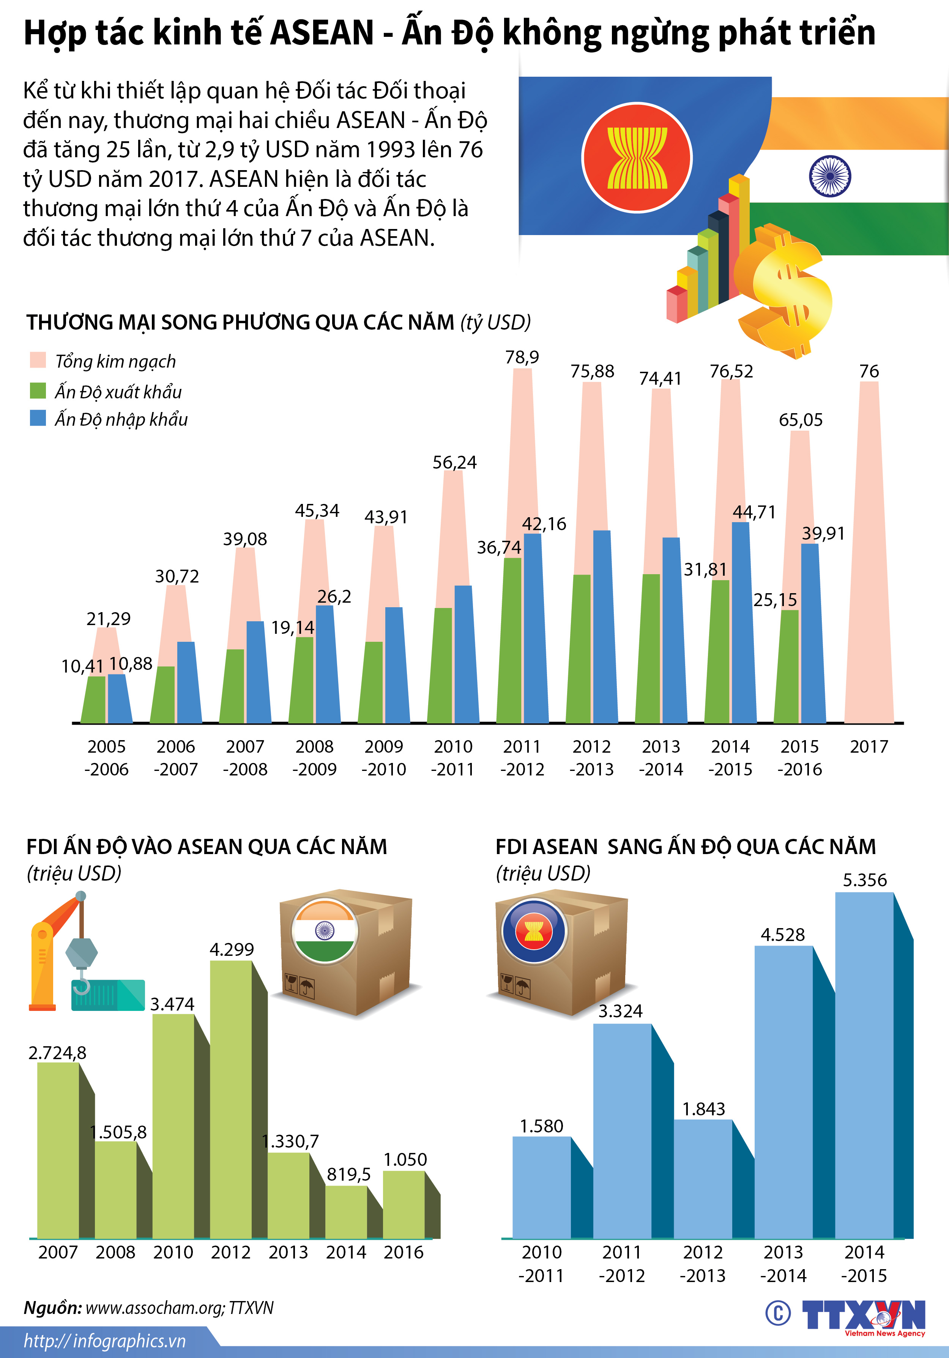
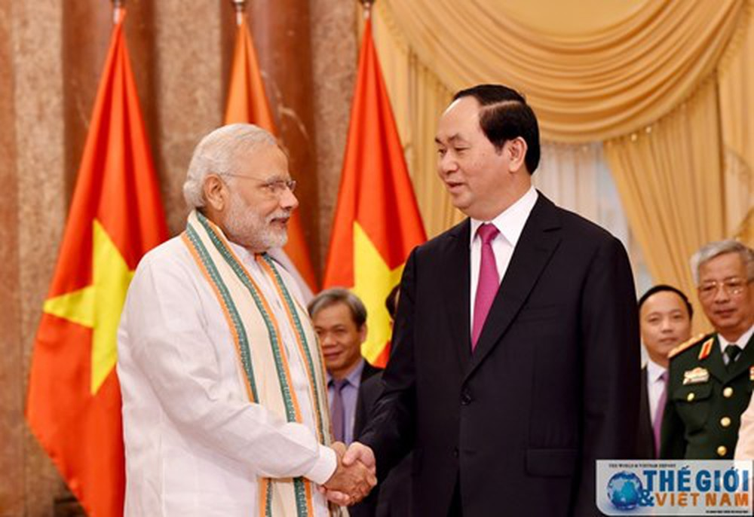
LIÊN HỆ

Slide 26
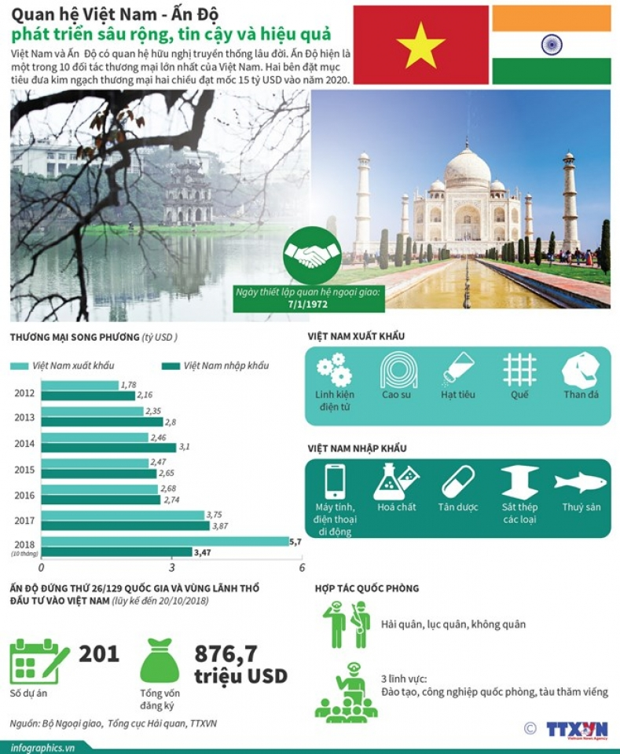

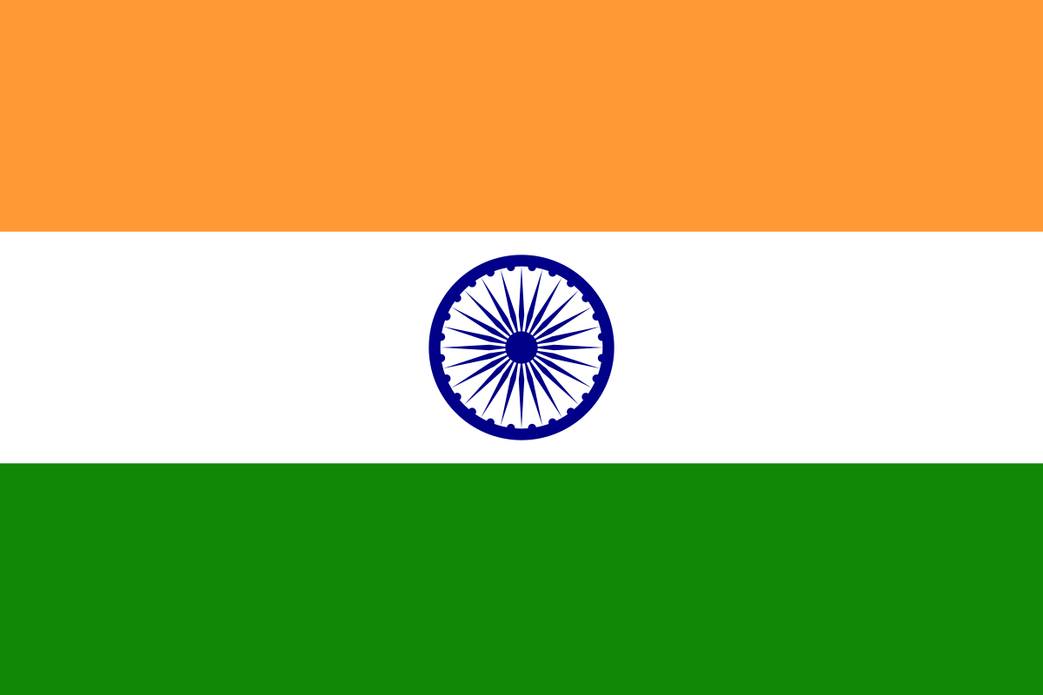

Slide 27
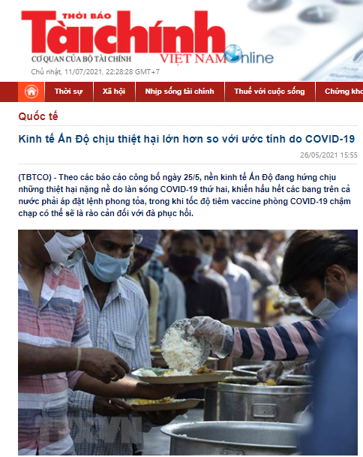

http://thoibaotaichinhvietnam.vn/pages/quoc-te/2021-05-26/kinh-te-an-do-chiu-thiet-hai-lon-hon-so-voi-uoc-tinh-do-covid-19-104623.aspx

Slide 28
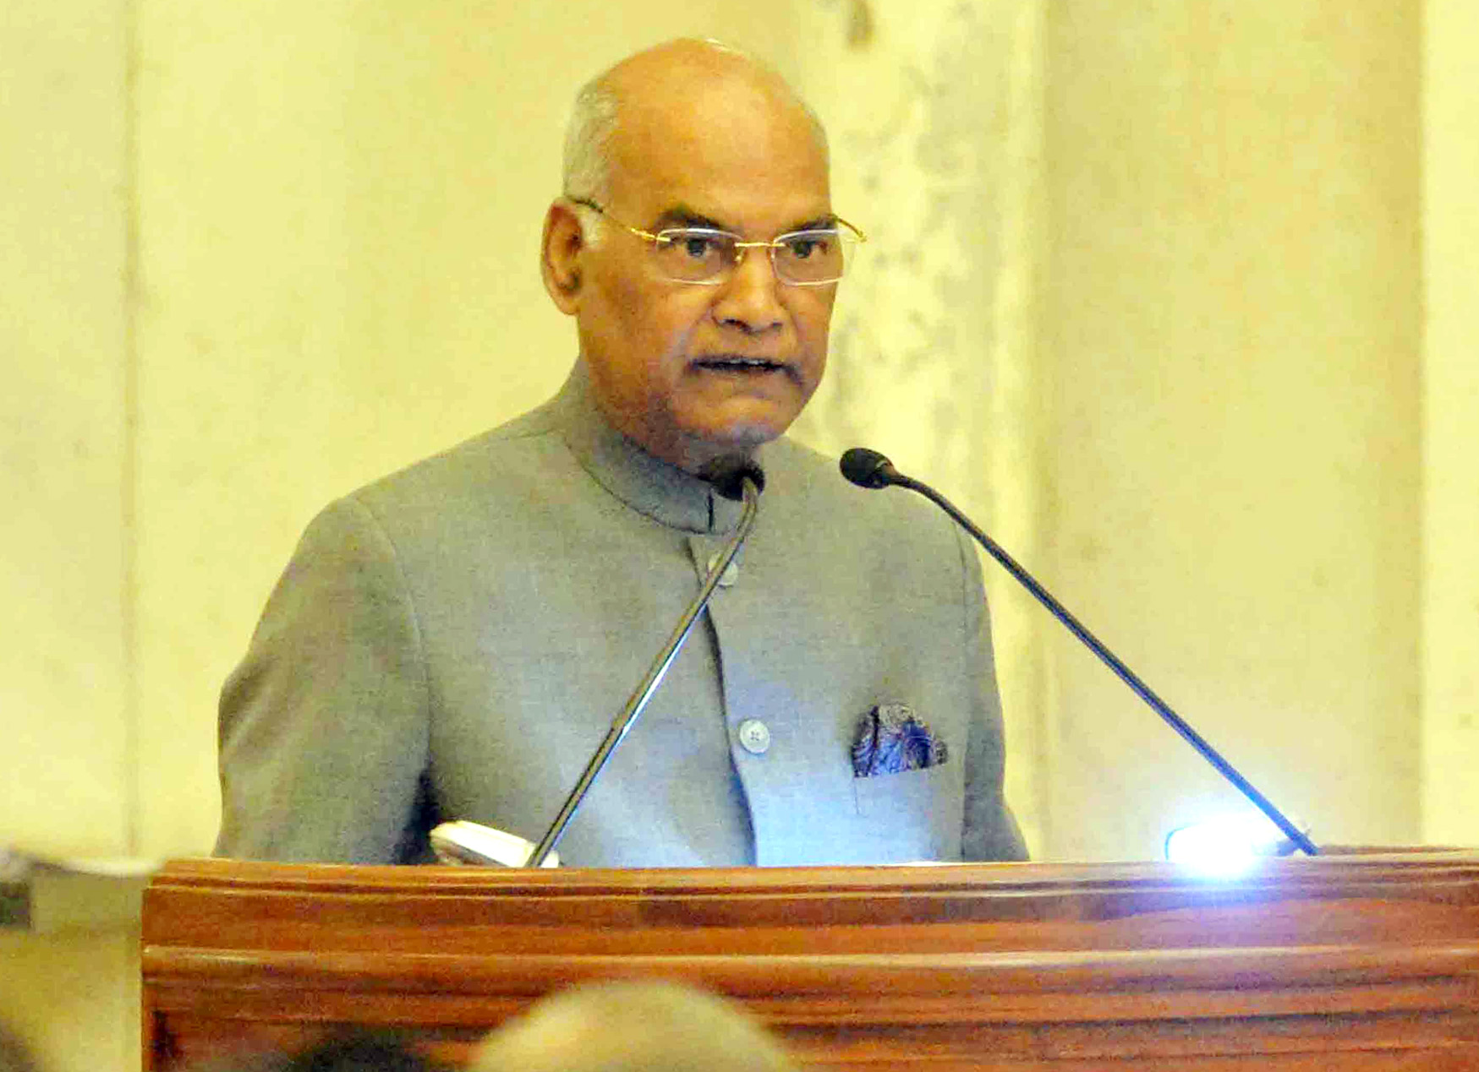




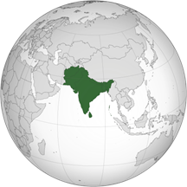
THỬ THÁCH CHO EM
Nếu là lãnh đạo Ấn Độ, em sẽ có giải pháp như thế nào để phát triển đất nước tốt hơn?

Slide 29
Du lịch Nam Á

Slide 30
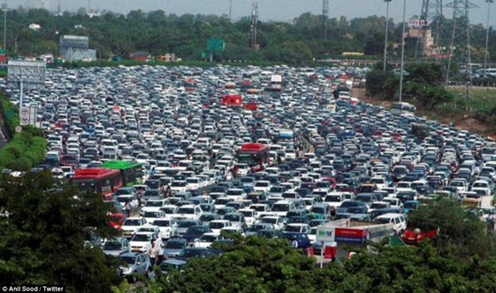
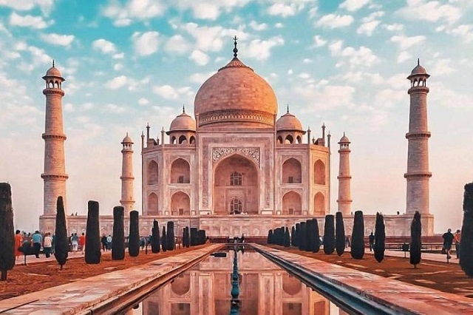
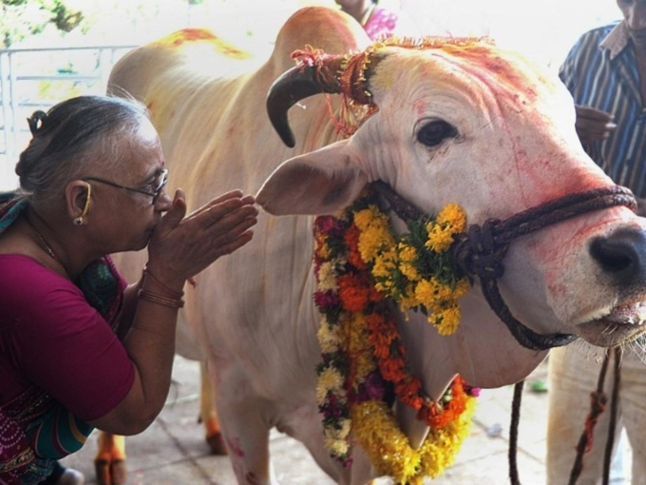
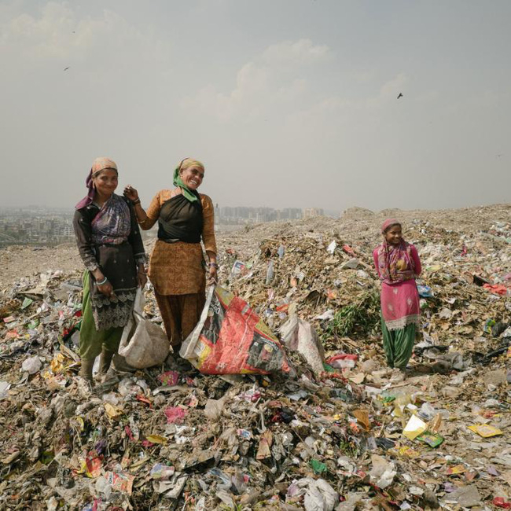
Ấn Độ
Là nơi khởi nguồn của nền văn minh lưu vực sông Ấn cổ đại, sớm hình thành nên các tuyến đường mậu dịch mang tính quốc tế cùng những Đế quốc rộng lớn, các Đế quốc này trở nên giàu có, thịnh vượng do thương mại cùng sức mạnh văn hóa - quân sự mang lại trong suốt chiều dài lịch sử của mình. Đây cũng là nơi khởi nguồn của 2 tôn giáo lớn trên thế giới bao gồm: Ấn Độ giáo, Phật giáo.
Đất nước của tắc đường và tai nạn giao thông
Là vương quốc bò lớn nhất thế giới, họ coi bò là con vật thần linh.
Đất nước ô nhiễm nhất thế giới

Slide 31
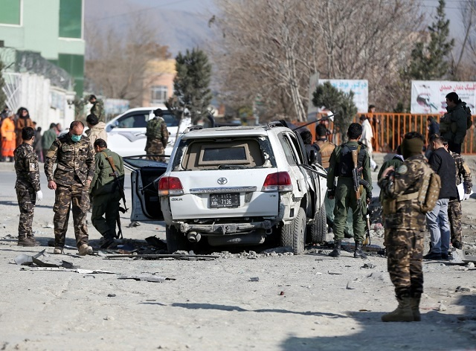
Afghanistan
- Đây là đất nước được xem là nguy hiểm nhất để thực hiện việc đi du lịch.
- Phần lớn người dân ở Afghanistan không ăn thịt heo vì họ theo đạo Hồi.
- Nước này không giáp với biển nên người dân Afghanistan không quen với việc ăn hải sản. Ẩm thực nổi tiếng của họ là thịt dê, thịt cừu, bánh mantu…
- Quốc gia sản xuất thuốc phiện lớn nhất thế giới.

Slide 32
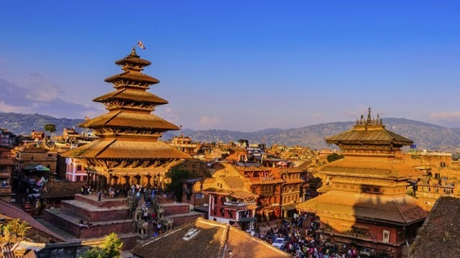
Nepal
- Đây được coi là một điểm đến linh thiêng trong hàng trăm năm nay.
- Nơi có đỉnh núi cao nhất thế giới (đỉnh Everest).
- Đất nước duy nhất trên thế giới có quốc kỳ không phải hình chữ nhật. Nó có hình tam giác.

Slide 33
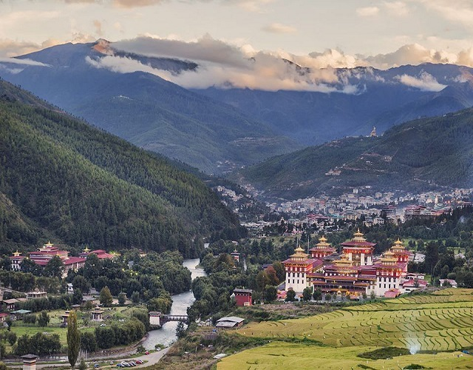
Bhutan
Đây là quốc gia được mệnh danh là đất nước hạnh phúc, bạn sẽ không thấy người vô gia cư tại đây. Không có bất cứ ai phải sống trên vỉa hè trừ khi họ muốn trải nghiệm.
Ở Bhutan không có viện phí: Tại đây những người dân không phải lo lắng về viện phí. Cách chữa trị truyền thống luôn được mọi người ưa chuộng.
Bạn không thể mua thuốc lá ở Buhatan: Từ lâu việc trồng trọt mua bán thuốc lá tại đây đã bị cấm. Khách du lịch vẫn được phép mang thuốc lá đến đây nhưng phải trả một khoản phí lớn.
Thủ đô ở đây không có đèn giao thông: Ở đây chỉ có những biển báo bằng tay.
Bhutan đất nước hạnh phúc

Slide 34
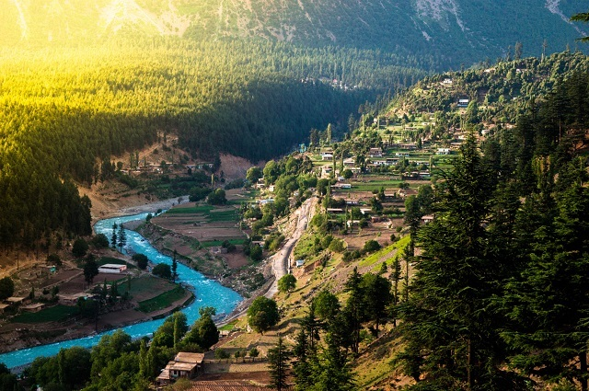
Pakistan
- Là quốc gia có nhiều điều hấp dẫn trên trên thế giới. Pakistan là nơi giao thoa của nhiều nền văn hóa lớn.
- Có thiên nhiên đẹp đến ngỡ ngàng.

Slide 35
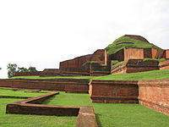
Bangladesh
- Có rất nhiều những công trình kiến trúc cổ có giá trị khảo cổ học và lịch sử cao. Những công trình đại diện cho các tôn giáo rất đa dạng với thánh đường hồi giáo, nhà thờ của Thiên Chúa giáo, đền Hindu…
- Ẩm thực phong phú: Ẩm thực là một trong những niềm tự hào của nơi đây. Đất nước này được coi là thiên đường của những món chay.

Slide 36

- Maldives là quốc gia nhỏ nhất Châu Á về dân số. Đây cũng là quốc gia Hồi giáo nhỏ nhất thế giới. Diện tích Quần đảo Maldives đang bị thu hẹp dần do biến đổi khí hậu.
- Là 1 quốc đảo ở Ấn Độ Dương, vốn được mệnh danh là “thiên đường nghỉ dưỡng”
- Lãnh thổ của Man-đi-vơ là một chuỗi trên 1.190 đảo san hô nhỏ và thấp, trong đó có khoảng hơn 200 đảo có ng­ười ở.

Slide 37


